Slide 1
C++ Technical Sharing: Calculator Optimized
- By Chen, Shenghao

Slide 2
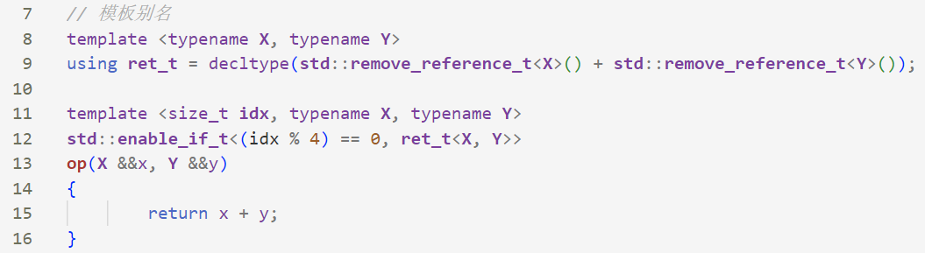
using

Slide 3
op函数的返回值类型
假定对于模板类型X和Y，X的实例x，和Y的实例y，进行op操作（加减乘除）是合法的
该表达式代表一个类型，其含义是：
分别构造一个X和Y类型的临时对象
令这两个临时对象进行加法运算
返回值类型与加法运算结果相同，由编译器推导
前两步可简单理解为X() + Y()

Slide 4
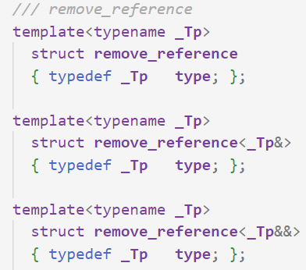
remove_reference
remove_reference_t<_Tp> ⬄ remove_reference<_Tp>::type
remove_reference的作用
一个模板结构体，包含成员type
如果传入的模板类型_Tp是引用类型，则移除引用，type等于原始类型
否则，type等于传入的类型本身

Slide 5
remove_reference
为什么需要remove_reference？
- 构造对象时，只能使用非引用类型。

Slide 6
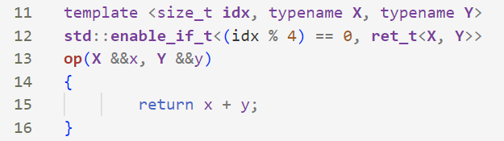
enable_if
bool
type name

Slide 7

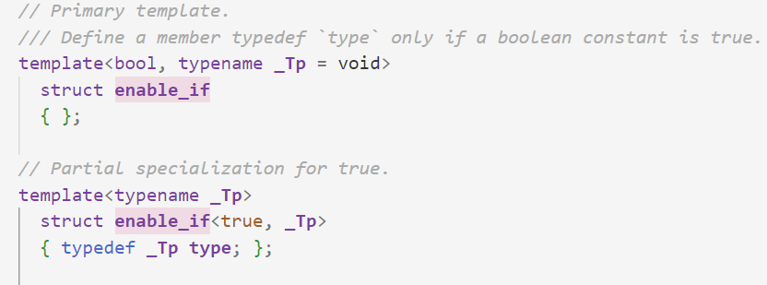
enable_if

Slide 8
enable_if
enable_if对函数模板进行了条件限制
当某个条件为真时，enable_if可以“启用”函数模板，否则“禁用”它
这一特性可以使得函数模板更加通用、可靠和安全

Slide 9
扩展
SFINAE (Substitution Failure Is Not An Error)
concepts/requires (C++20)
比起SFINAE，更易理解，代码可读性更好，降低了C++模板编程的难度
https://blog.csdn.net/fpcc/article/details/128328920
https://zhuanlan.zhihu.com/p/600617910?utm_id=0

Slide 10
THE END

